Slide 1
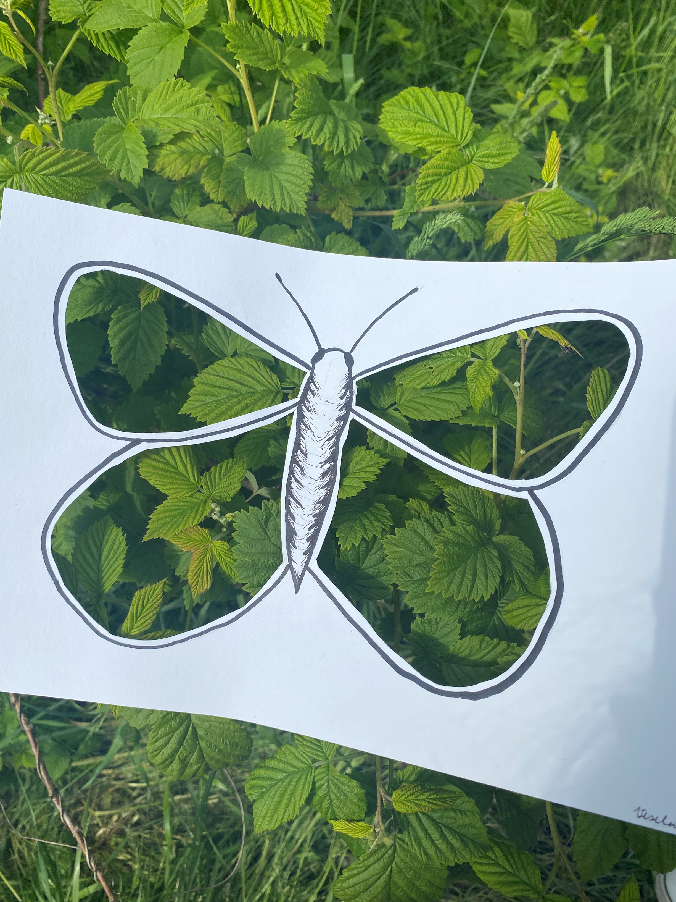
Malomocní
PODLE KVARTY
Výtvarné práce 4.A
Autor prezentace: Sofie Symonidesová

Slide 2
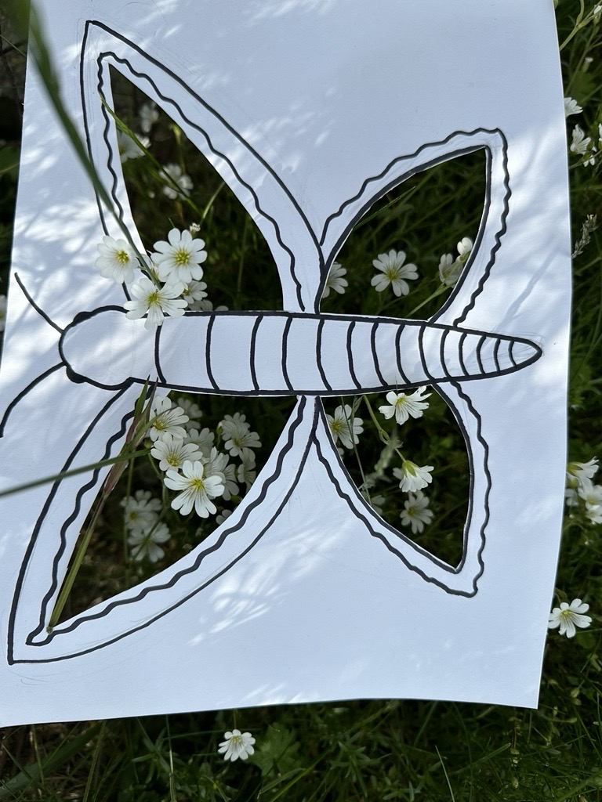
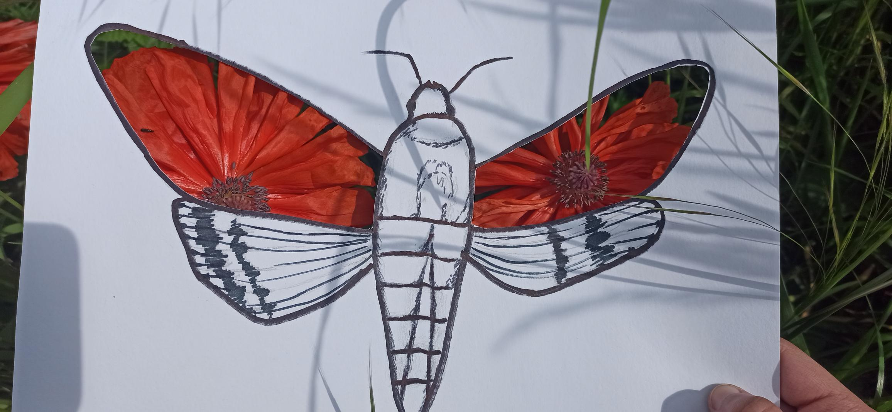
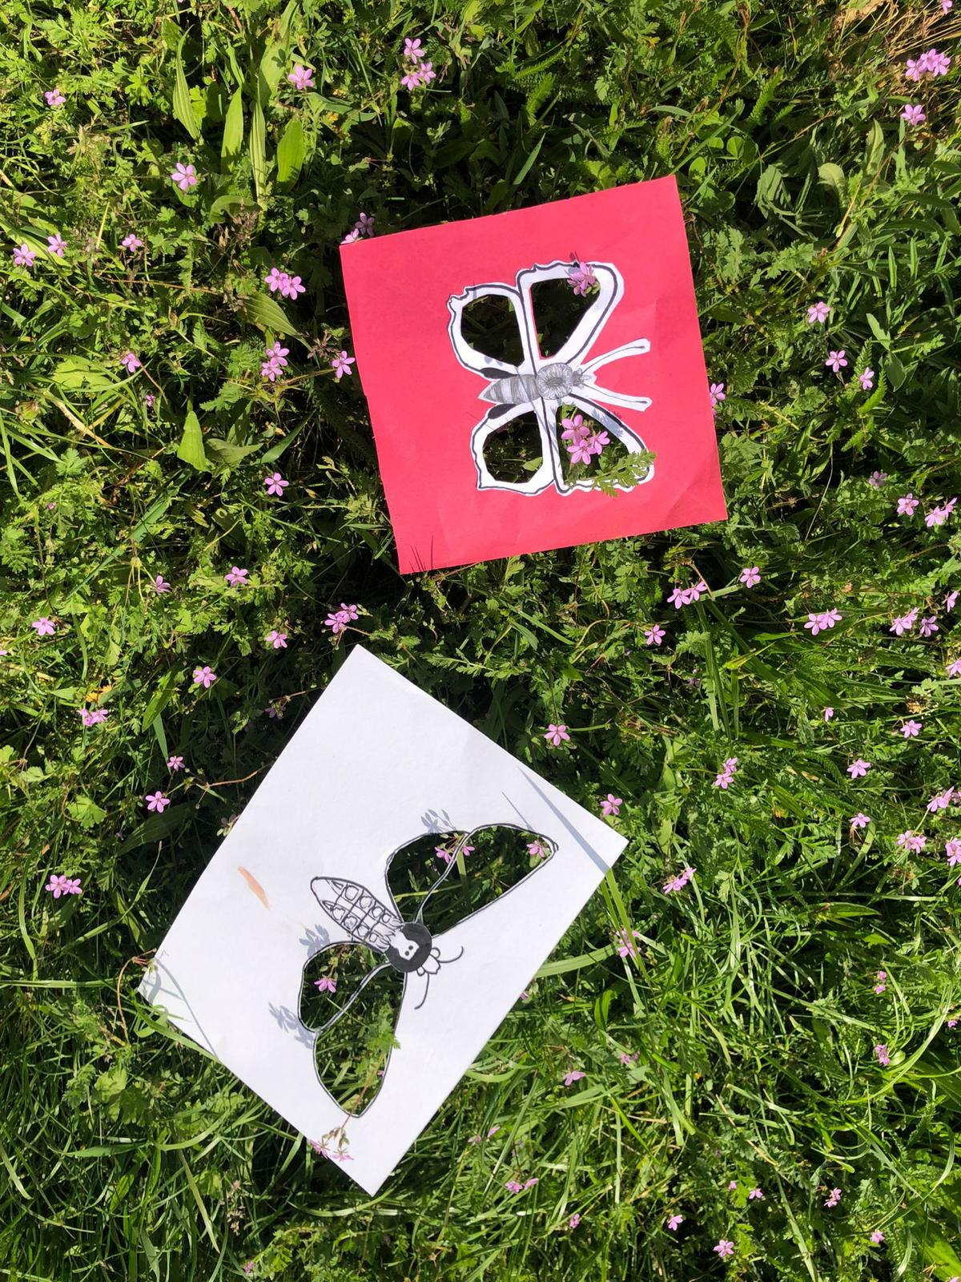
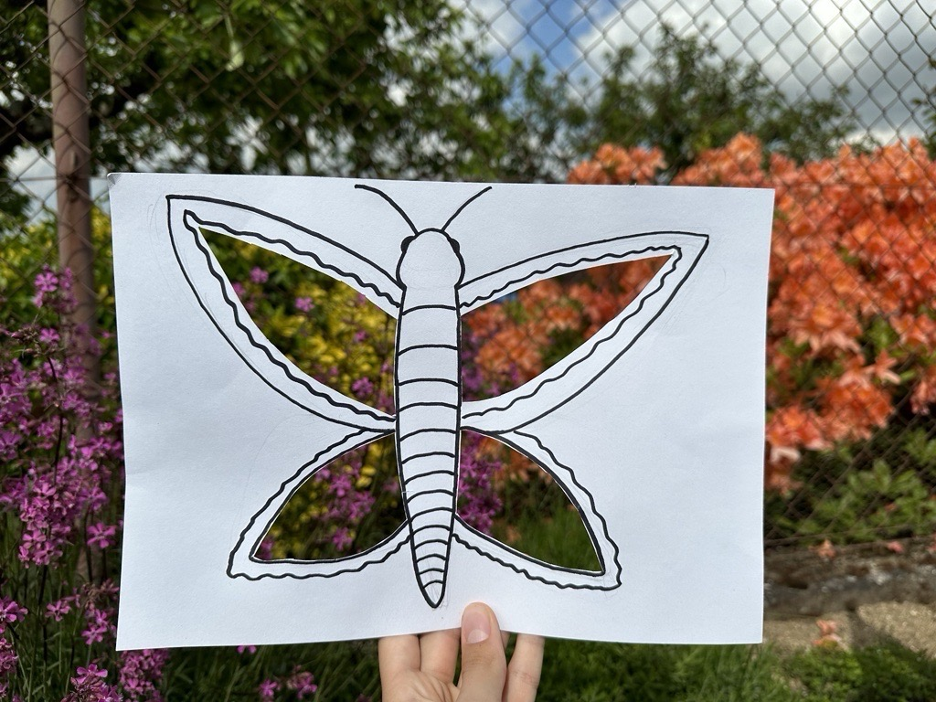

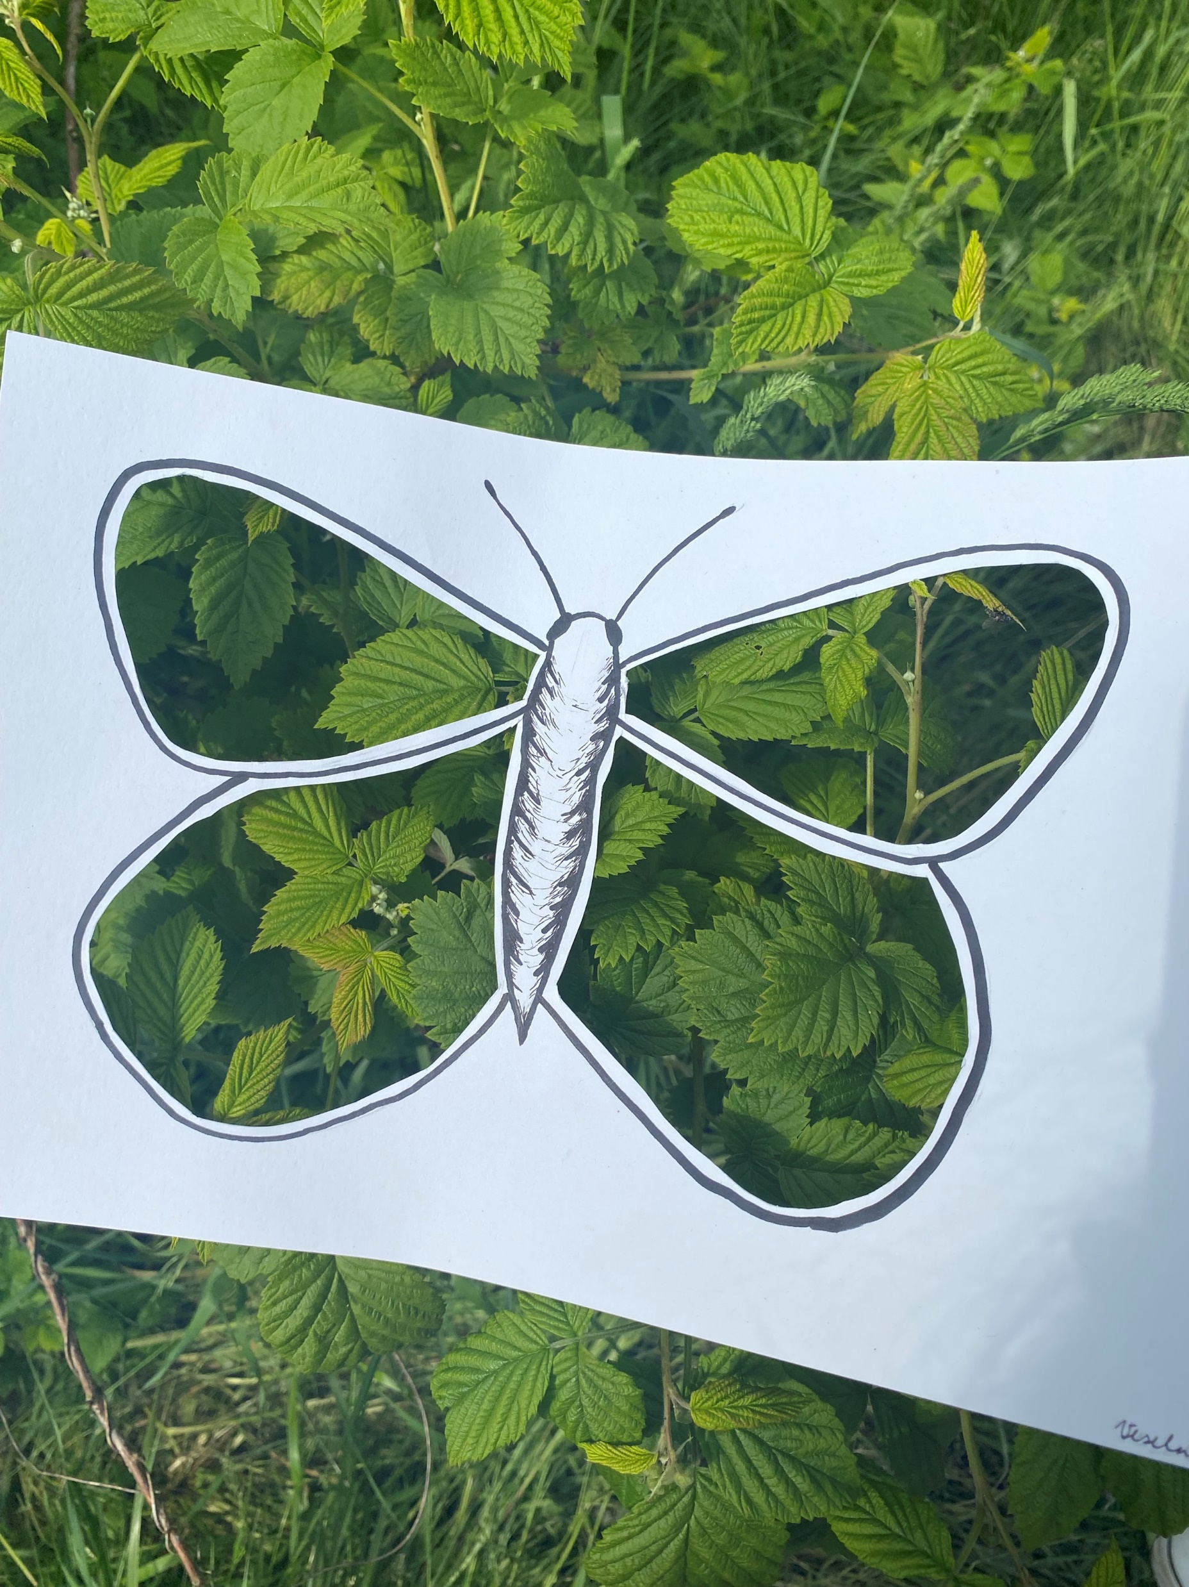
MOTÝLCI

Slide 3
Ema Sýkorová

Slide 4
Karolína Blahová

Slide 5
Karolína Blaťáková

Slide 6
Lucie Trojanová
Lenka Dobrovolná

Slide 7

Nikola Veselá

Slide 8
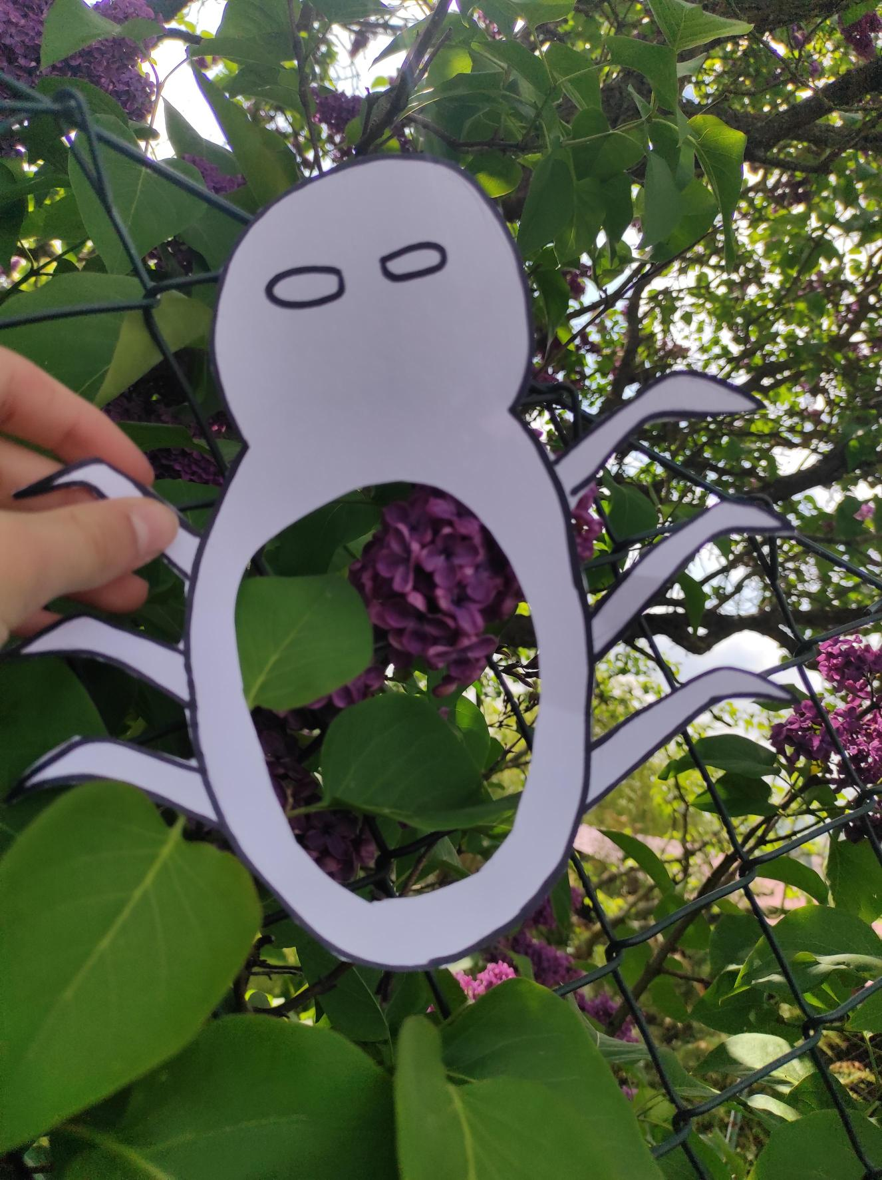
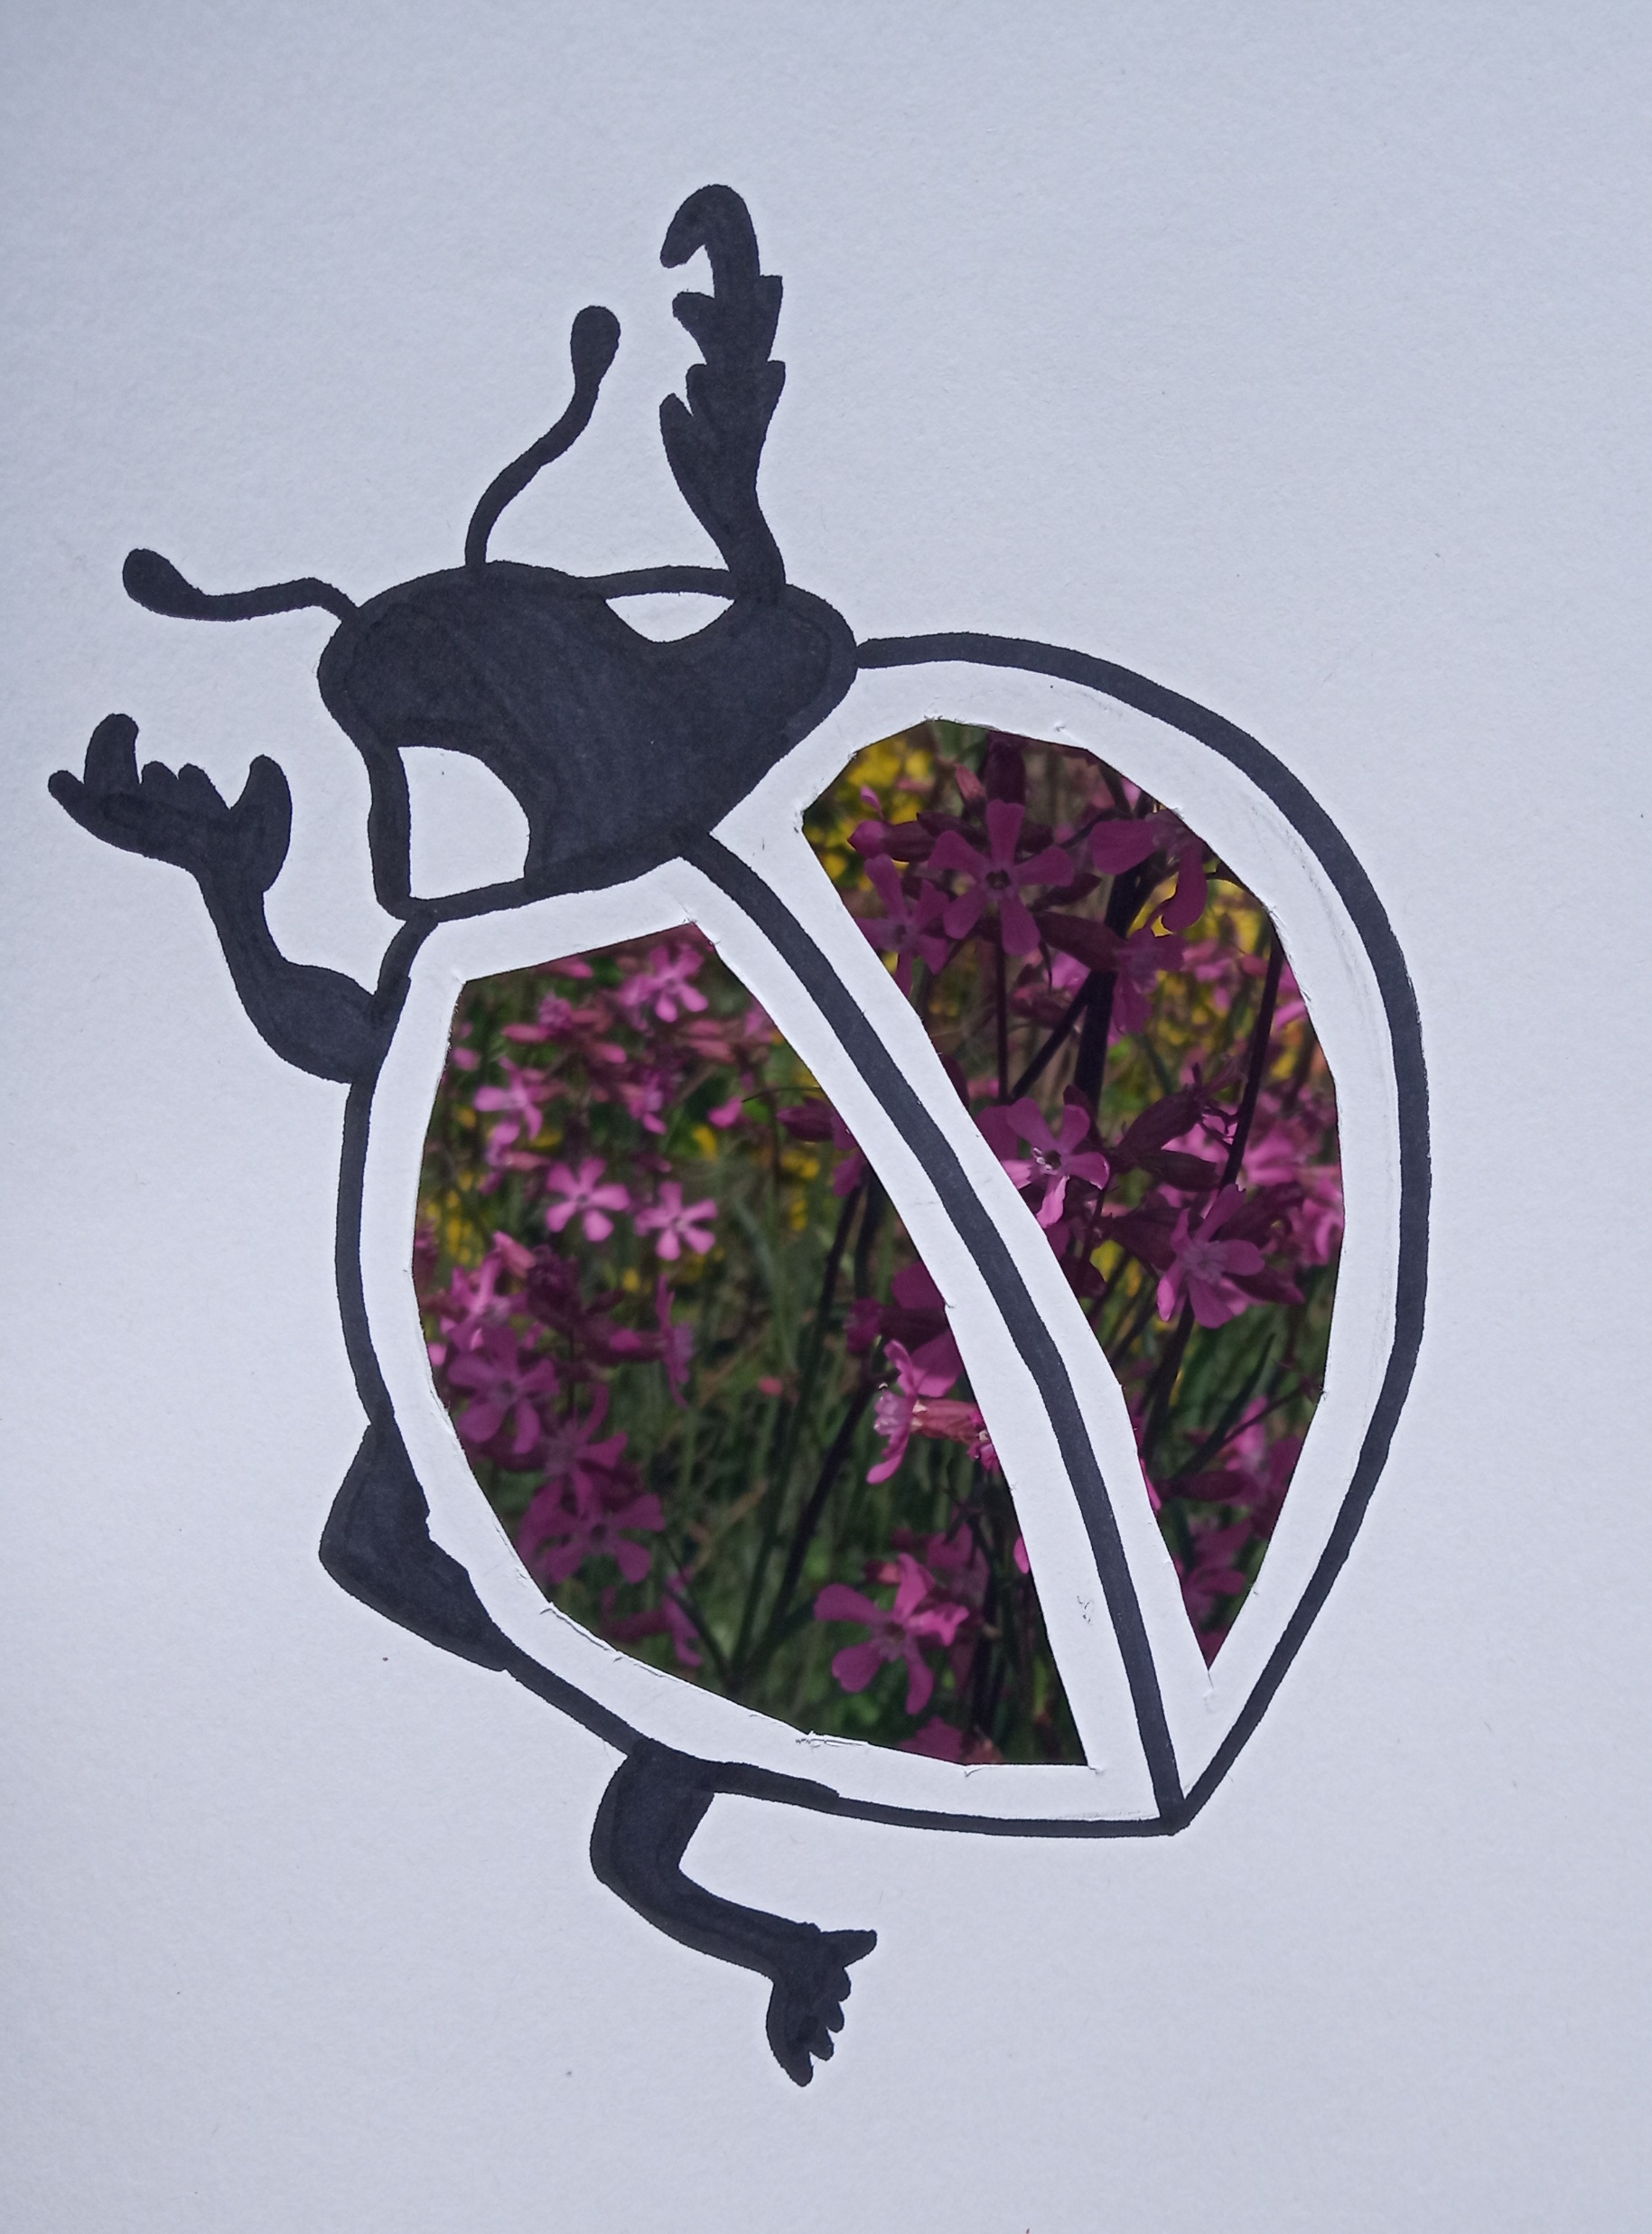
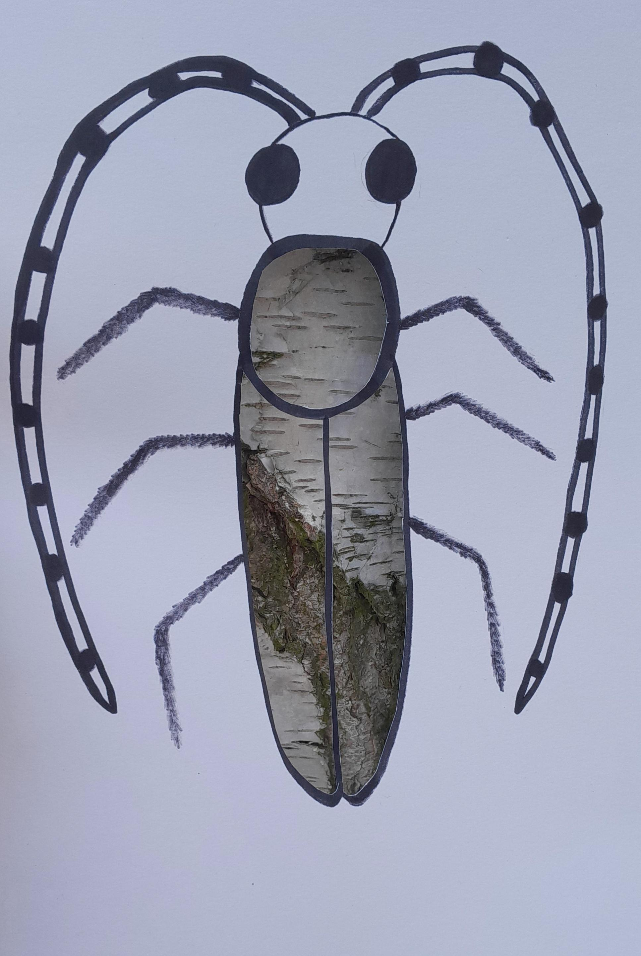
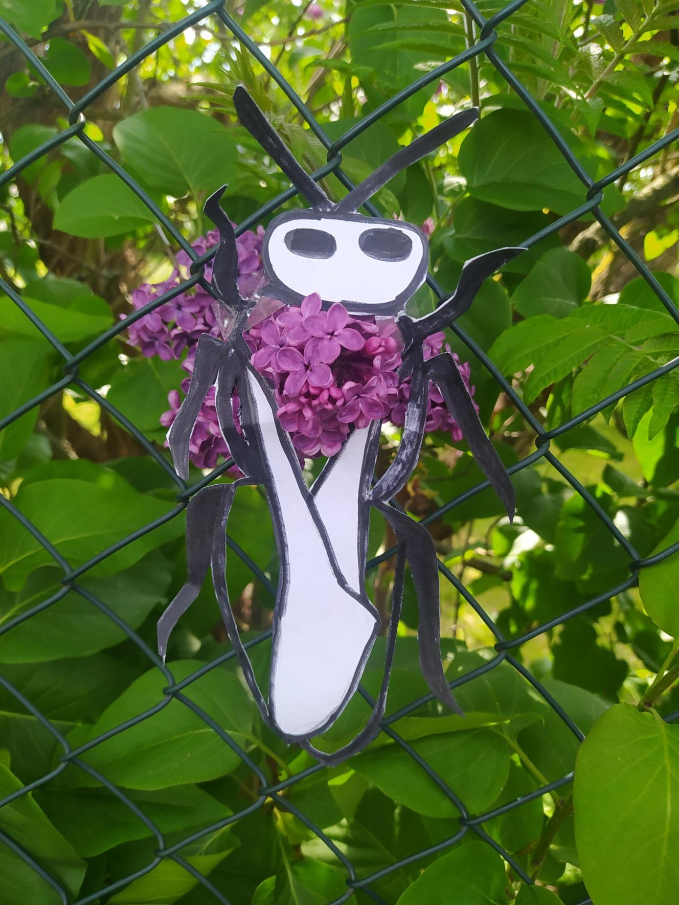
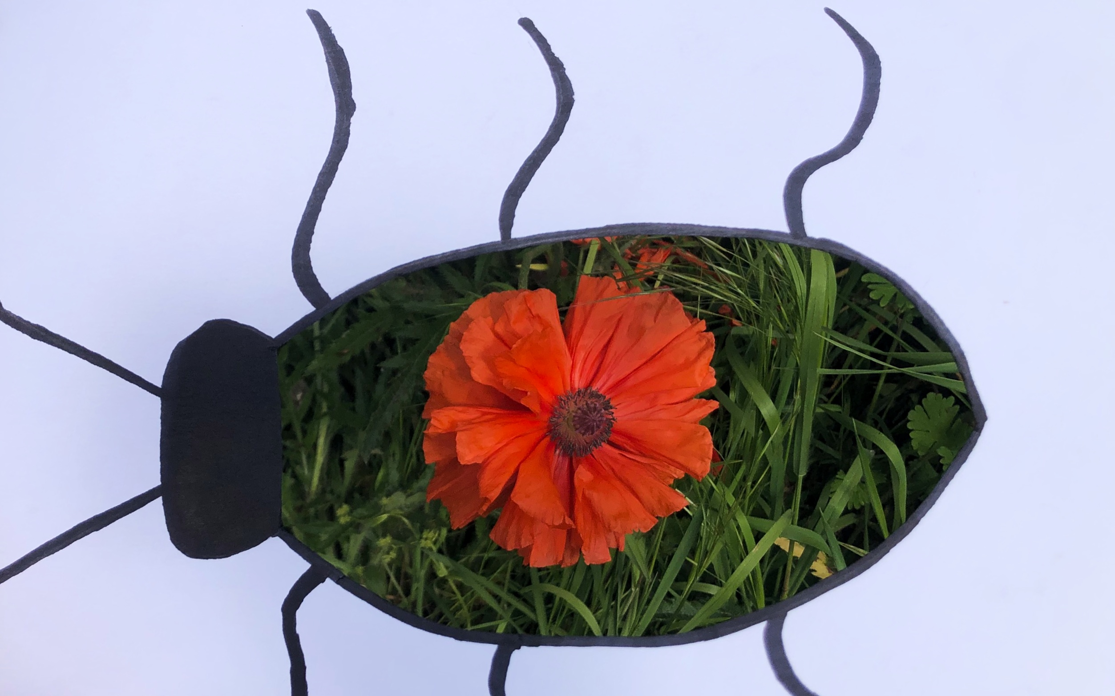
BROUCI

Slide 9
Berenika
Doležalová

Slide 10
Eliška Vávrová

Slide 11
Martin Prášek

Slide 12
Karin
Benešová

Slide 13
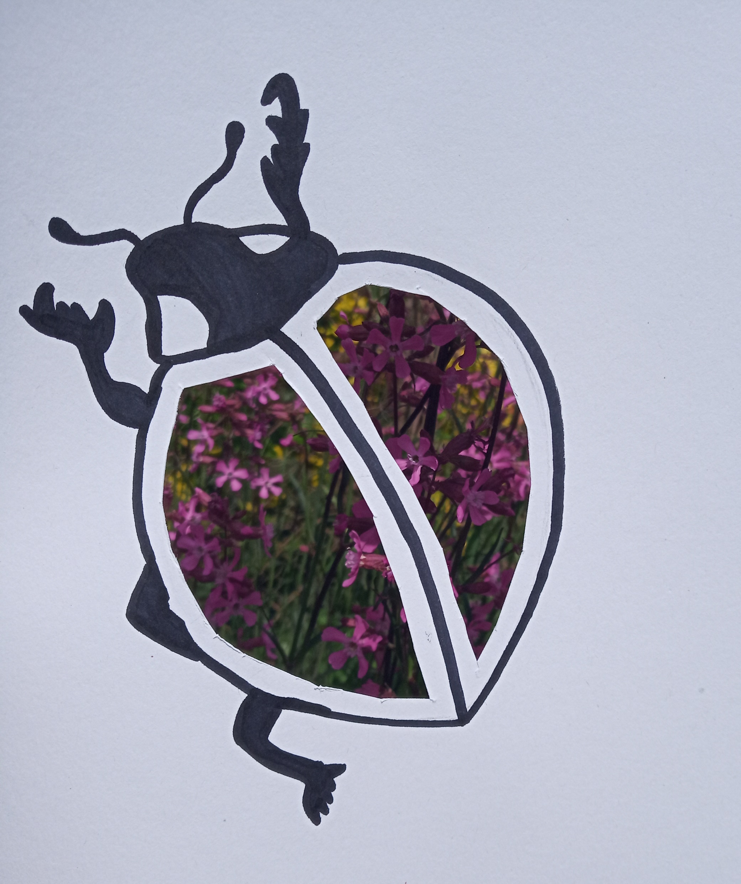
Valerie
Řezaninová

Slide 14
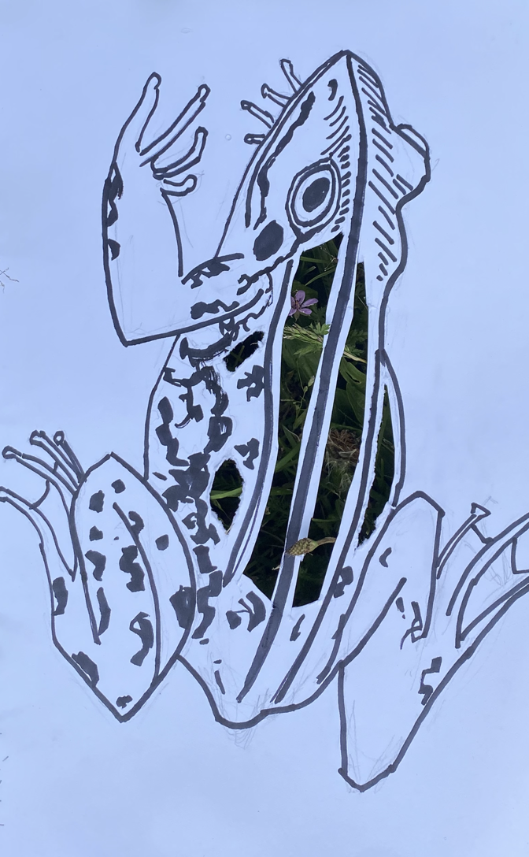
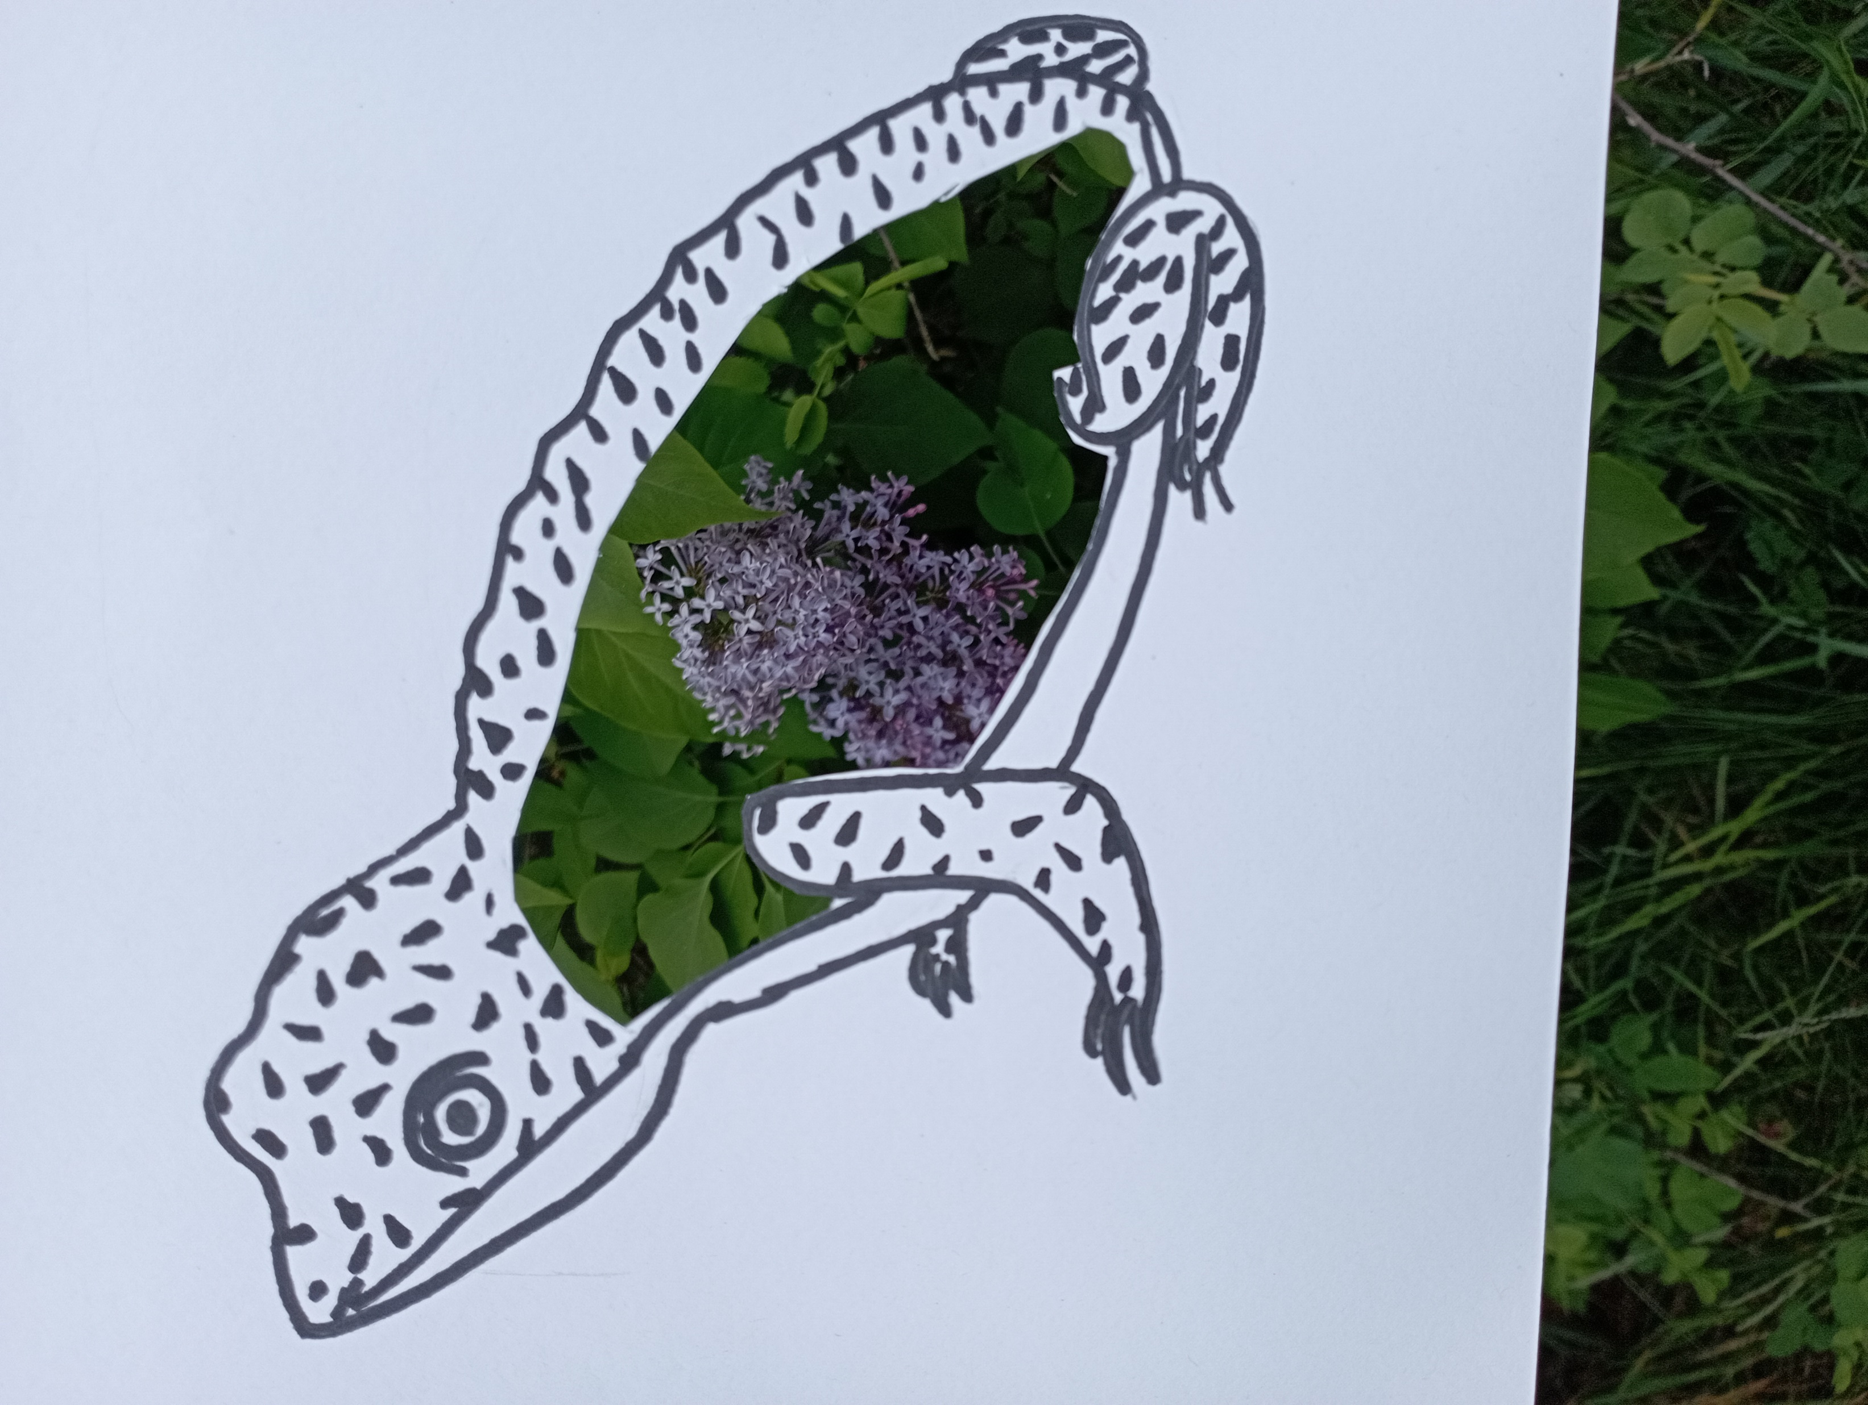
ŽABKY

Slide 15
Ladislav
Vojtěch

Slide 16
Vendula
Hudcová

Slide 17
konec

